Slide 1
Přehled nástrojů vizualizace
Libor Šlik

Slide 2
Představení
Libor Šlik 20+ let práce s analytickými nástroji a technologiemi pro sběr dat a automatizaci jejich zpracovávání, reportování a vizualizaci
ACREA CR
analytické služby,
projekty,
konzultace,
školení,
software …

Slide 3
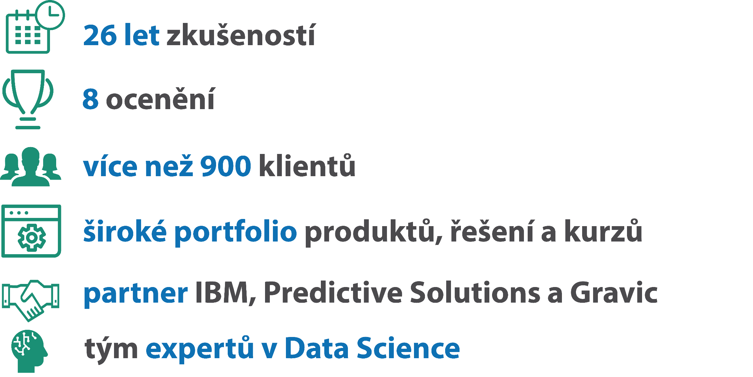
ACREA CR

Slide 4
Agenda
Základní představení
Vybrané vizualizační nástroje
Doporučení a závěr

Slide 5
VIZUALIZACE
ETL
KONSOLIDACE DAT
PŘÍPRAVA DAT
MODELOVÁNÍ
EVALUACE
INTERPRETACE
IMPLEMENTACE
AUTOMATIZACE

Slide 6
Otázky ke zvážení
Chci/Mohu mít data online v cloudu?
Jde o jednorázovou operaci nebo budu chtít úlohu automatizovat?
Budu potřebovat data před vizualizací upravovat? Provádět datové manipulace/transformace/agregace? Pokud ano, kde?
Zvládnu si něco naprogramovat nebo vyžaduji drag-drop prostředí?
Budu vizualizace sdílet? Interní prostředí, online (cloud)?
Je třeba zajistit různé úrovně přístupů k obsahu (uživatelé/role/práva)?
Má mít příjemce možnost interakce (dynamické filtry apod.)

Slide 7
Používané nástroje a další možnosti
Excel
Flourish – Canva - Infogram
Google Looker Studio – Tableau - PowerBI
Statistické nástroje, např. SPSS Statistics / PS Imago
Dataminingové nástroje, např. SPSS Modeler / PS Clementine
Reportovací nástroje, např. IBM Cognos
Programovací – R / Python / jScript a vlastní jiné nástroje

Slide 8
Obecné aspekty vizualizačních nástrojů
Jednoduchý
Uživatelsky snadno použitelný nástroj
Intuitivní i pro začátečníky
Rychlé vytváření reportů bez hlubších znalostí

Slide 9
Hodnotící aspekty
Intuitivnost uživatelského prostředí a uživatelský komfort
Data (umístění, formát, dostupnost)
Analytické možnosti (agregace, funkce)
Prostředí – online/desktop
Automatizace a distribuce reportu (mail, pdf)
Nabídka vizualizací a interaktivních prvků
Kontinuita vývoje a kompatibilita
Podpora a školení

Slide 10
Excel

Slide 11
Excel
Nejrozsáhlejší komunita uživatelů (pomoc/postupy).
Snadná dostupnost - standardní uživatelské vybavení.
Unifikovaný datový formát, jednoduché sdílení.
Velké množství datových konektorů.
Desktopová i online verze.

Slide 12
Excel – uživatelské hodnocení
Jednoduchá dostupnost a rozšířenost.
Univerzálnost nástroje, dynamičnost a provázanost.
Výrazné navýšení výkonu a funkcionality s PowerQuery.
Nejrozšířenější a nejdostupnější podpora, konzultace, školení.
Méně atraktivní grafy a vizualizace.

Slide 13
Excel
Edice
desktopové Office 2016, 2019, 2021, 2024+
Předplatné Office 365, různé programy
Liší se možností instalovat desktopové aplikace a použitím dalších aplikací jako Teams, Power BI apod.
Desktop
O365
Největší nabídka školení v českém jazyce

Slide 14
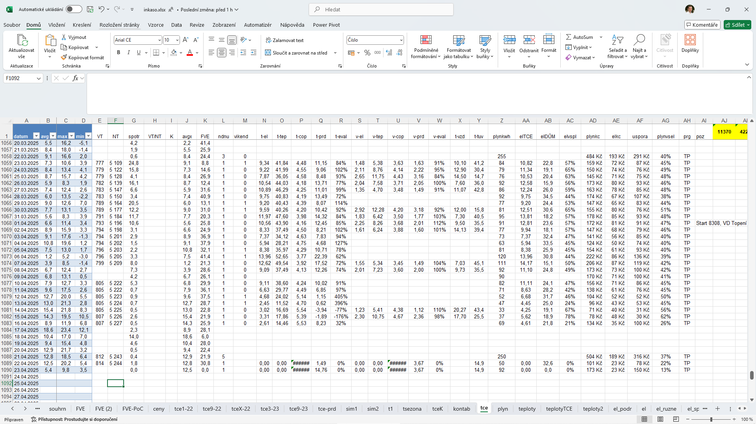
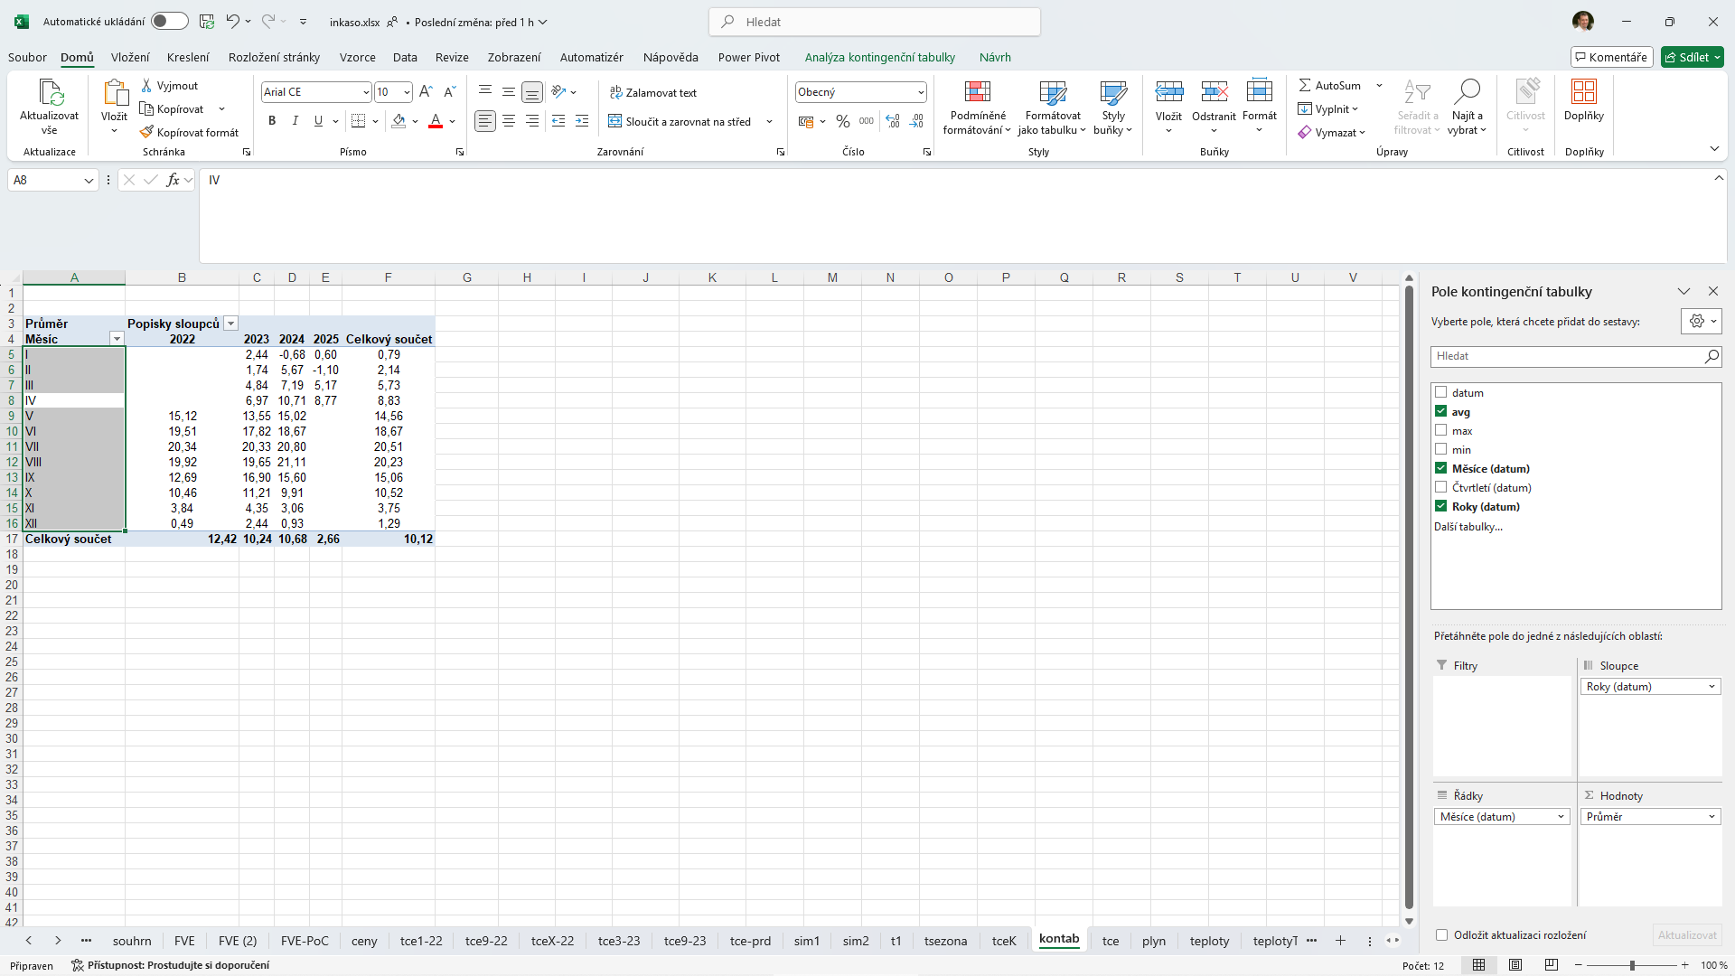
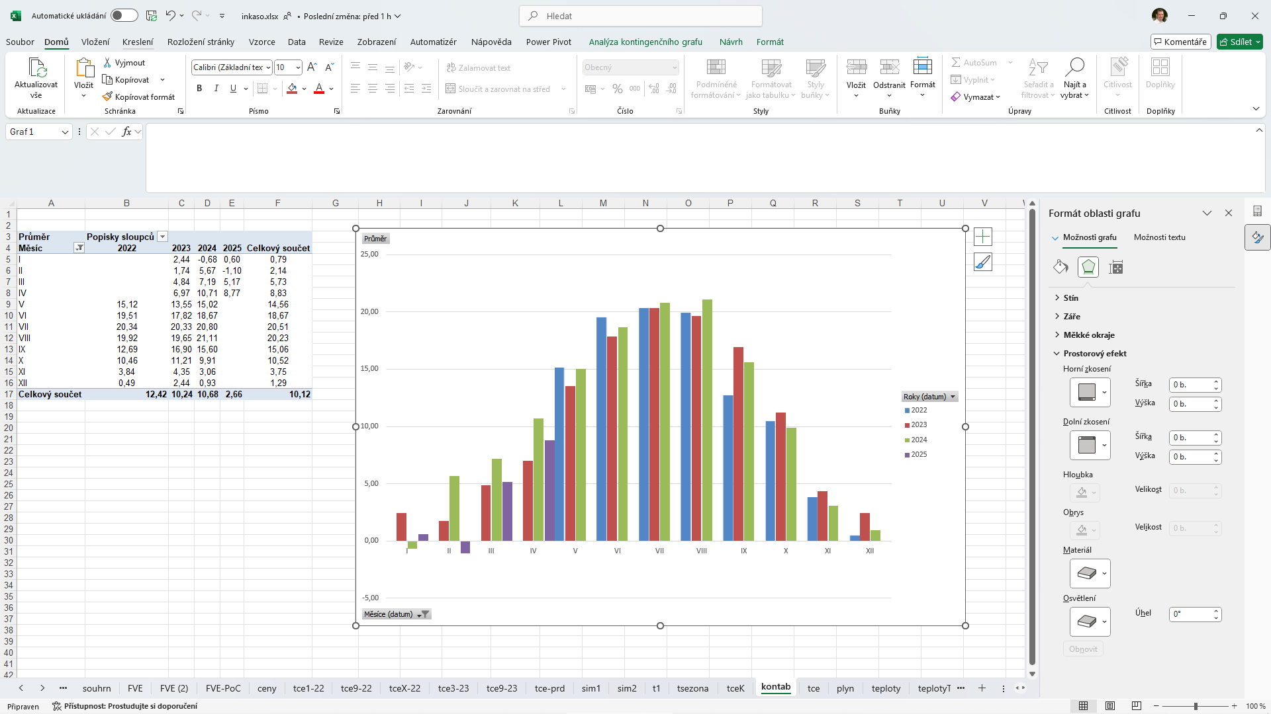

Slide 15
Flourish

Slide 16
Flourish
Velmi intuitivní i pro začínajícího uživatele.
Relativně snadná a přímočará cesta k finálnímu produktu (Story).
Obsáhlá nabídka různých typů grafů, automatických animací s jednoduchým importem dat bez jejich další editace.
Online aplikace s nutnou registrací.
Statický export obrázku, HTML nebo sdílení URL linku.
Pro každou vizualizaci je třeba načíst data samostatně.
Nevhodný pro dashboardy, spíše pro prezentace a zobrazení individuálních výstupů.

Slide 17
Flourish – uživatelské hodnocení
Rychlá orientace v programu, intuitivní.
Jednoduché načítání dat (Excel/csv) a rychlé vytvoření vizualizace.
Data se použijí tak jak jsou, žádné dodatečné úpravy nejsou možné.
Pro vybrané typy grafů drill-down, nerealizovatelné drill-through.
Vhodné pro prezentace a vložení embedded prvků na vlastní stránky.
Nemá uživatelské filtry, pouze možnost (ne)zobrazení dle výběru z legendy.
Omezená funkcionalita bezplatné verze (např. nejsou mapy ČR).
Menší efektivita pro větší datové soubory (10K+).

Slide 18
Flourish
Edice Free, Publisher, Enterprise
Liší se funkcemi pro týmy, zabezpečení a další funkcionalitou (např. download apod.)
Ceny na vyžádání podle potřeby a počtu uživatelů.
Sdílení (view-only) tzv. Story zdarma.
Česká školení a podpora prakticky neexistuje.

Slide 19
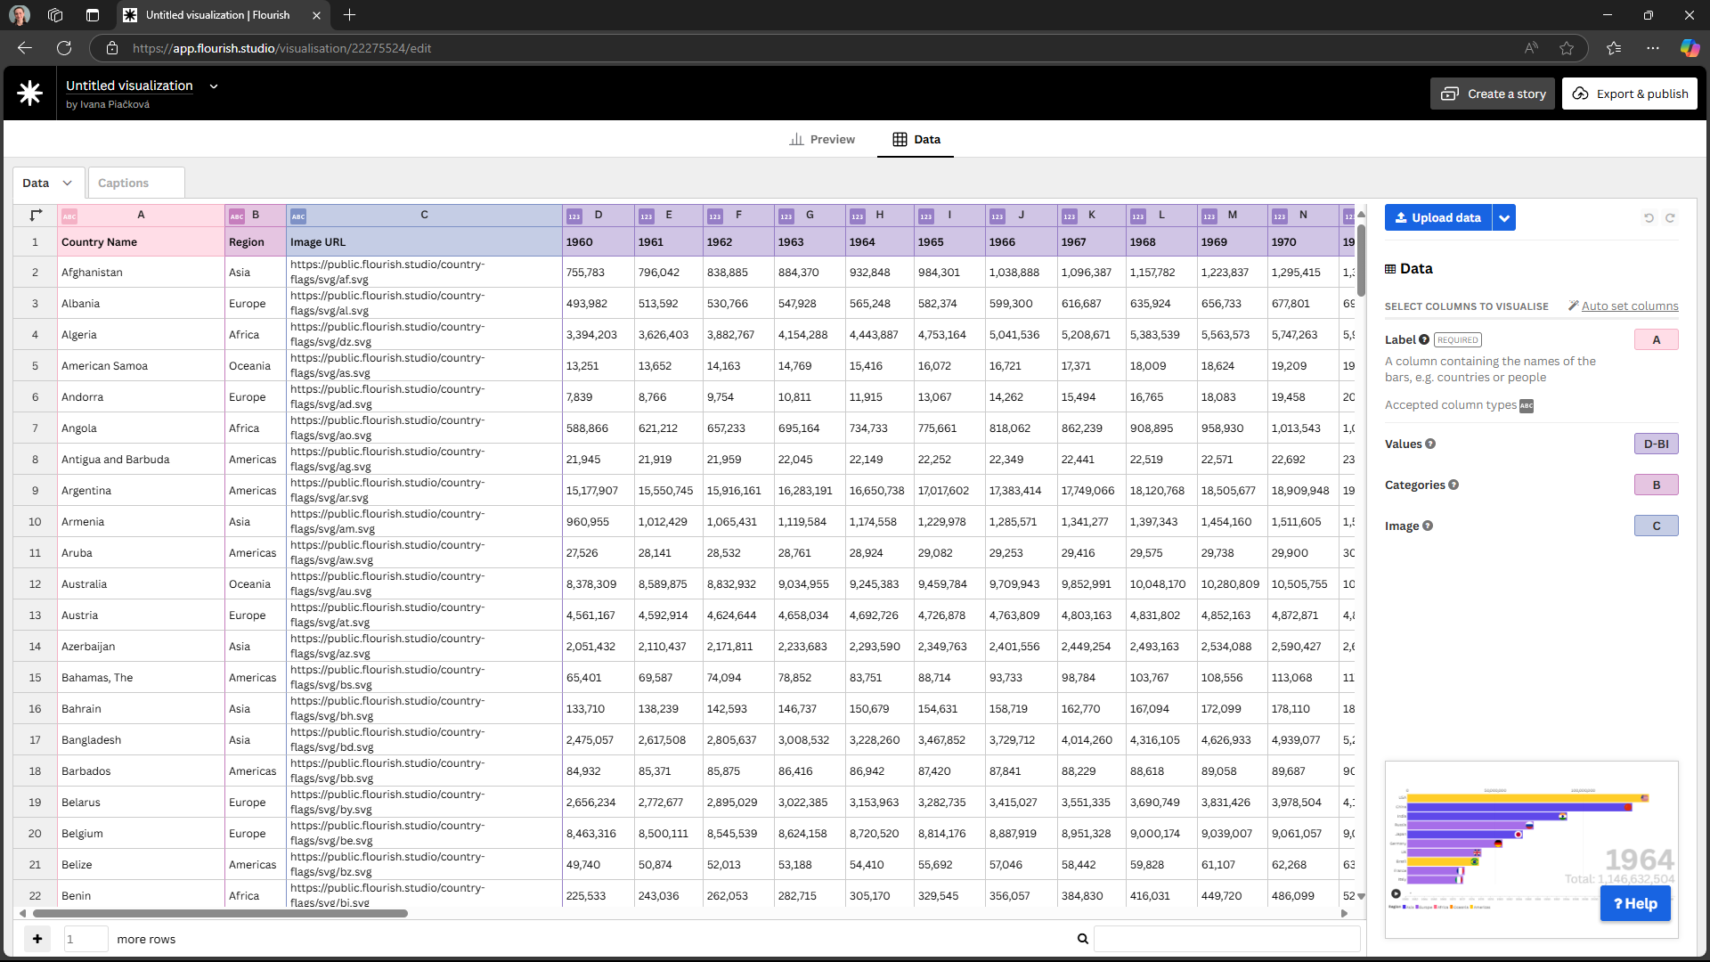
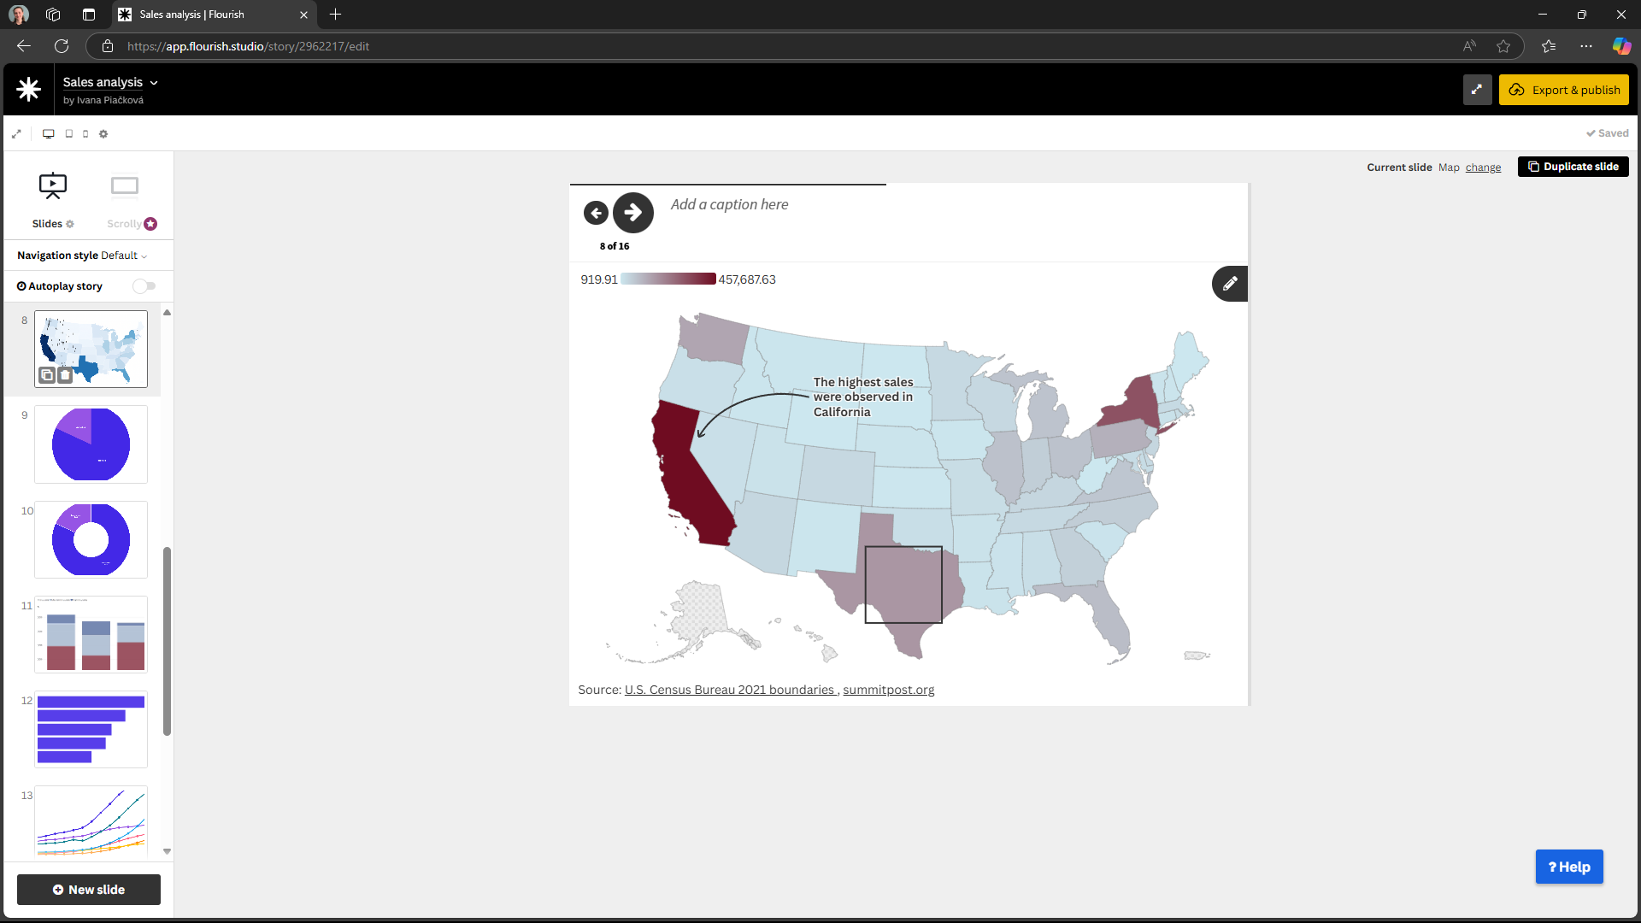

Slide 20
Canva

Slide 21
Canva
Velmi intuitivní i pro začínajícího uživatele.
Relativně snadná a přímočará cesta k finálnímu produktu, prezentace.
Pro každou vizualizaci je třeba načíst data samostatně.
Nevhodná pro dashboardy, spíše pro prezentace a zobrazení individuálních výstupů, infografika či příspěvků na vybrané sociální sítě.
Možnost propojení s Flourish.
Online s nutnou registrací.
Notes:
„Nevhodná pro dashboardy, spíše pro prezentace a zobrazení individuálních výstupů.“ – Myslím si, že je to použiteľné aj pre infografiky, prípadne reporty a príspevky na sociálne siete, ale v takom prípade sa nezachová interaktivita grafov.
Asi doplniť „Online aplikace s nutnou registrací.“, lebo to bolo aj pri Flourish a Infogram a platí to aj tu.

Slide 22
Canva – uživatelské hodnocení
Rychlá orientace v programu, intuitivní.
Jednoduché načítání dat (Excel/csv) a rychlé vytvoření vizualizace.
Data se použijí tak jak jsou, žádné dodatečné úpravy nejsou možné.
Oproti Flourishu je možné vytvořit komplexnější prezentaci, více prvků/grafů/infografiky na jeden slide s dalšími popisky a obrázky.
Notes:
Oproti Flourishu je možné vytvoriť plnohodnotnejšiu prezentáciu, lebo je možné pridať viac grafov na jeden slide a aj iné prvky, popisky, grafiky, ....
Okrem prezentácií sa dajú ľahko vytvoriť aj iné formáty ako infografiky, či príspevky na sociálne siete
Časť prvkov (obrázky, grafiky, ikony) je za paywallom a sú teda dostupné len v Pro verzií – samozrejme ide o prvky, ktoré vyzerajú lepšie, profesionálnejšie, prípadne 3D

Slide 23
Canva
Bezplatná verze má omezený výběr obrázků, grafů, ikon.
PRO, 12€/měsíc/uživatel
Teams, 10€/měsíc/uživatel
Další různé edice – Enterprise, for NonProfit, for Education
Liší se velikostí cloud prostoru, přístupem k obrázkům, různým typům grafů, sdílením a prací v týmu, dostupností AI nástrojů.
Existuje bohatá nabídka online/onsite školení v českém jazyce.

Slide 24
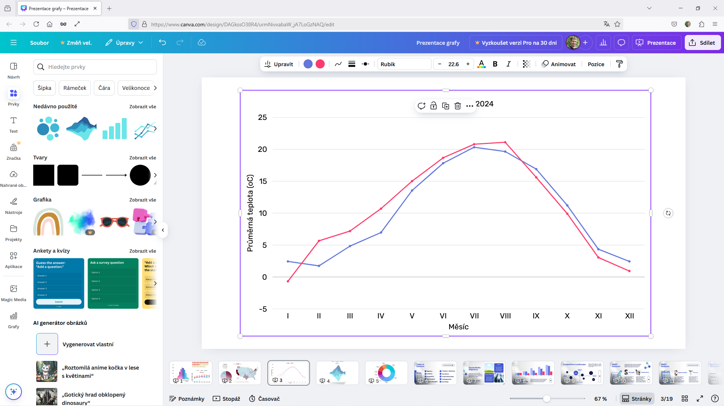
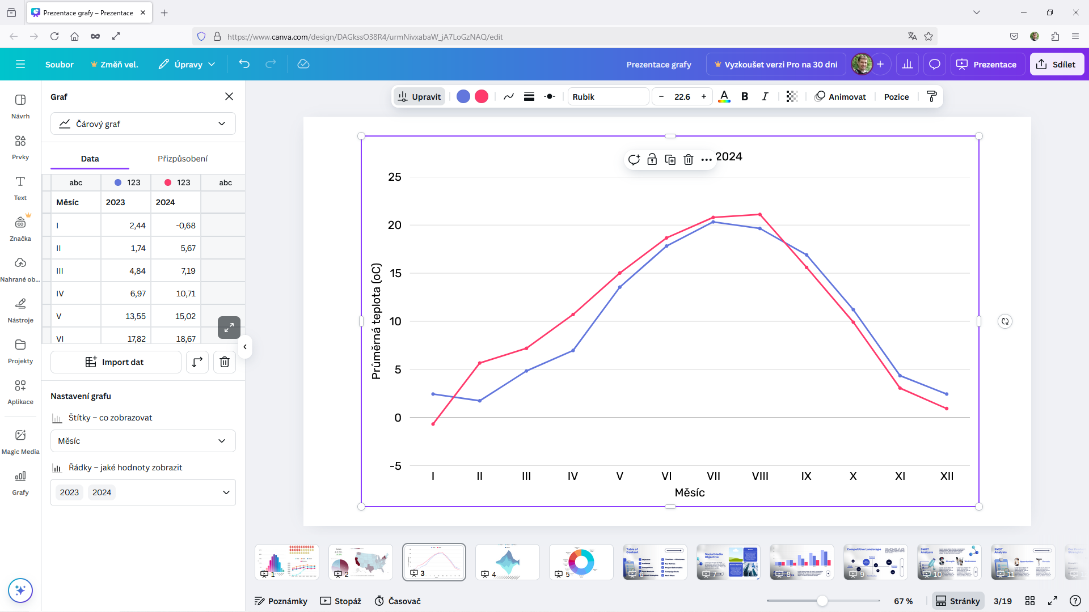

Slide 25
Infogram

Slide 26
Infogram
Velmi intuitivní pro začínajícího uživatele.
Rozsáhlá nabídka grafů, přizpůsobitelných animací a další vizuálních prvků (ikony, grafika, obrázky).
Rozsáhlé možnosti exportu, ale typicky ve vyšších, placených verzích.
Přednastavené šablony vhodné pro různé tématické oblasti jako jsou informační plakáty, prezentace, sociální sítě, dashboardy.
Omezený počet projektů v bezplatné verzi obsahující logo Infogram.
Online aplikace s nutnou registrací.
Pro každou vizualizaci je třeba načíst data samostatně.

Slide 27
Infogram – uživatelské hodnocení
Velmi intuitivní orientace v programu již při prvním použití.
Jednoduché načítání dat, která však musí být předem připravená přesně ve formátu, potřebném pro jejich vizualizaci.
Omezené možnosti úpravy popisků os.
Mapa ČR není k dispozici v bezplatné verzi.
Pomalejší při zpracování většího objemu dat (10K+ řádků).
Filtrování pouze na úrovni legendy.
Neumožňuje nativně drill-down, ale dají se využít linky na jiné vizualizace (pouze v placených verzích).

Slide 28
Infogram
Edice Free, PRO, Business, Team, Enterprise
PRO 19$/uživatel/měsíc
Business 67$/uživatel/měsíc
Team 149$/uživatel/měsíc
Liší se počtem projektů, uživatelů, šablon, dalšími nástroji pro úpravu, možností načítání dat z SQL, API apod.
Česká školení neexistují, na stránkách Infogram webinář pro začátečníky.
Všeobecné rozšíření a podpora malá, nicméně často k vidění, např. na Seznam.cz.

Slide 29
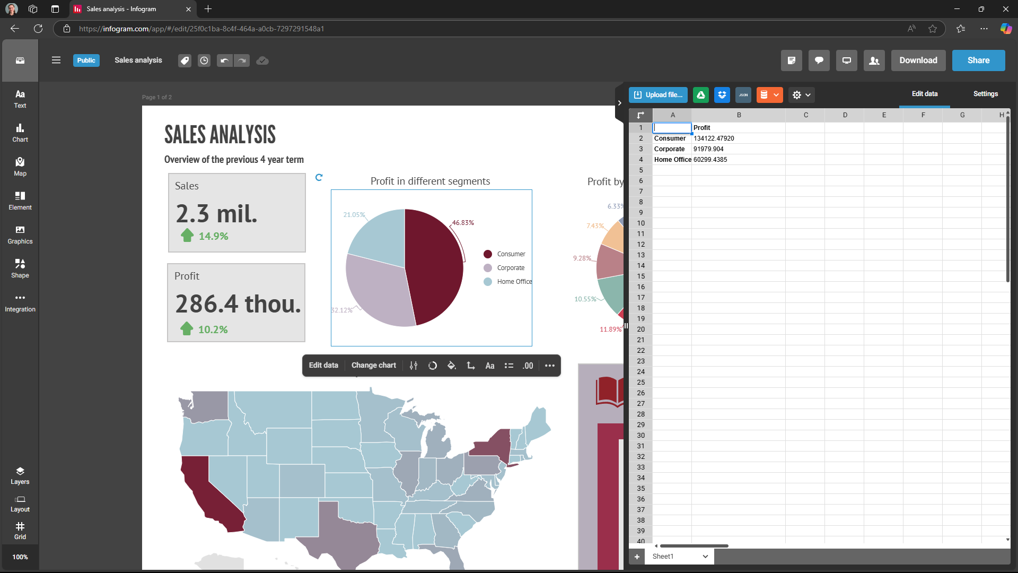
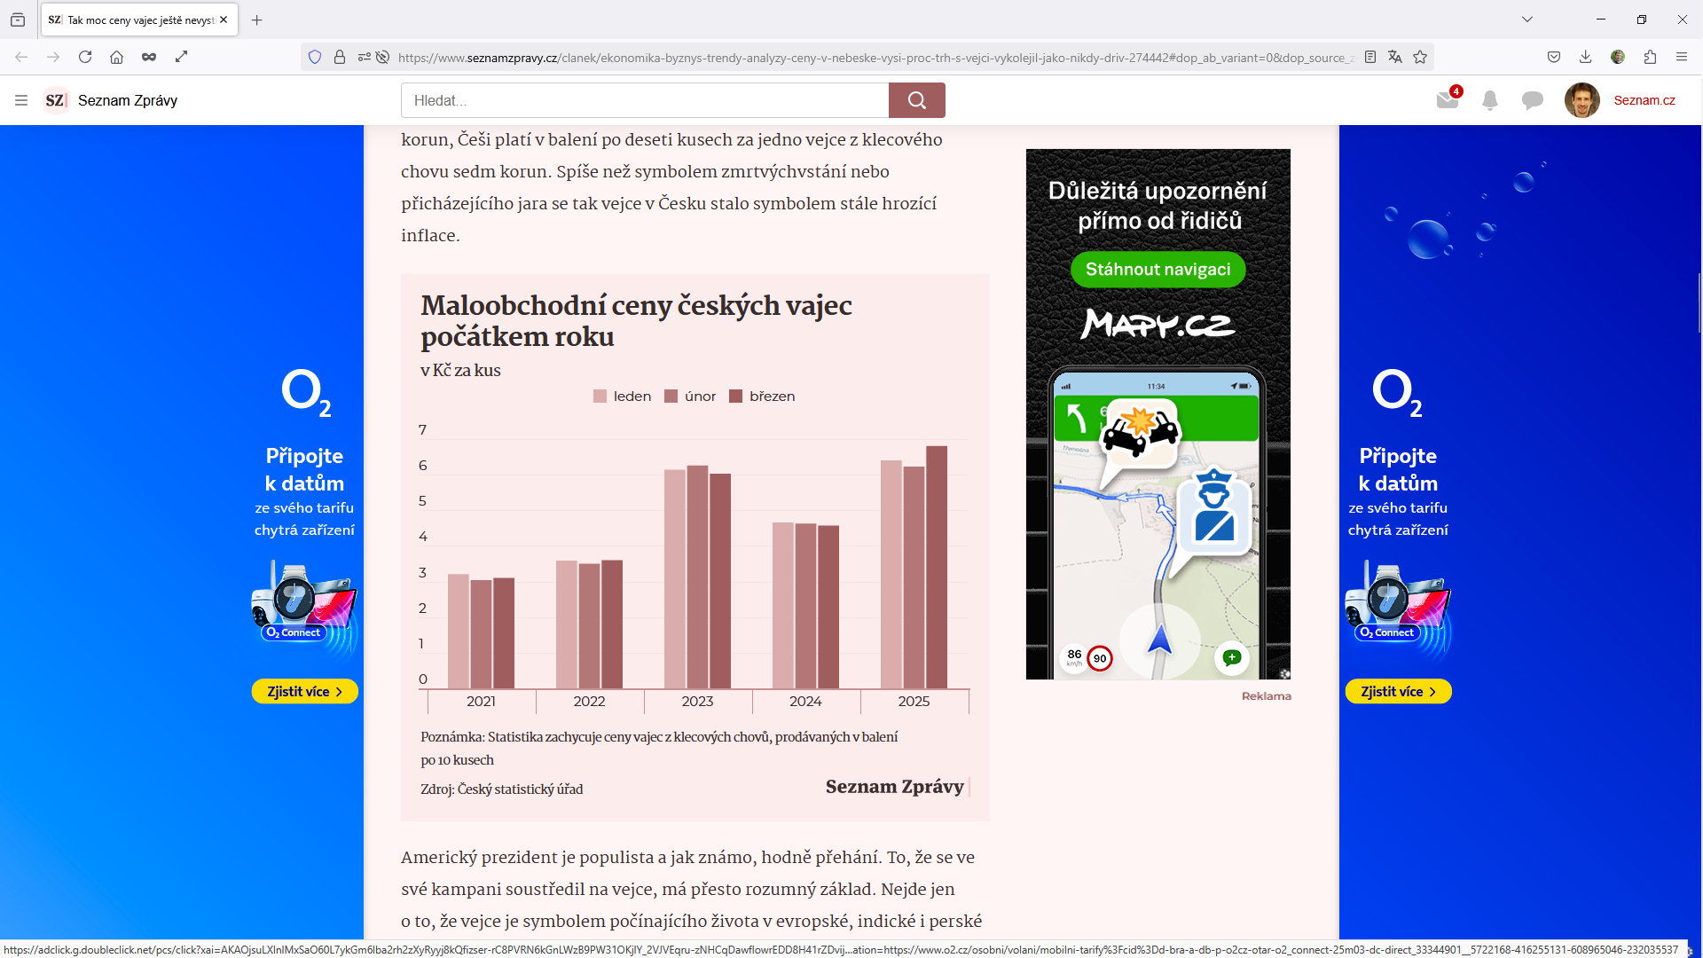

Slide 30
Looker Studio

Slide 31
Looker Studio (Google Data Studio)
Velké množství datových konektorů a formátů s možností živých dat.
Online přístup s Google účtem (nutnost) a rozšířená registrace.
Základní agregační funkce a vzorce.
Rozsáhlá komunita uživatelů (pomoc/šablony).
Snadná integrace s jinými Google službami, ideální jako nadstavba pro Google Analytics/Sheets apod.

Slide 32
Looker Studio – uživatelské hodnocení
Bohatá bezplatná verze.
Složitější orientace v úvodu, ale pak rychlá práce s programem.
Menší efektivita pro velké datasety.
Umožňuje jak drill-down, tak i drill-through.
Rychlá a efektivní týmová spolupráce.
Možnost práce se živými daty z SQL databáze.
Omezené možnosti exportu dashboardu (pdf), nebo sdílení mailem či odkazem.

Slide 33
Looker Studio
Edice – Free a PRO
Bezplatná verze
PRO 9$/měsíc/uživatel
Liší se vlastnictvím obsahu (uživatel vs. organizace), možností sdílení a centralizované správy, přiřazením rolí a správy projektů, automatizací a možností využití mobilní aplikace.
Existují česká školení, online (většinou Aj) tutoriály.

Slide 34
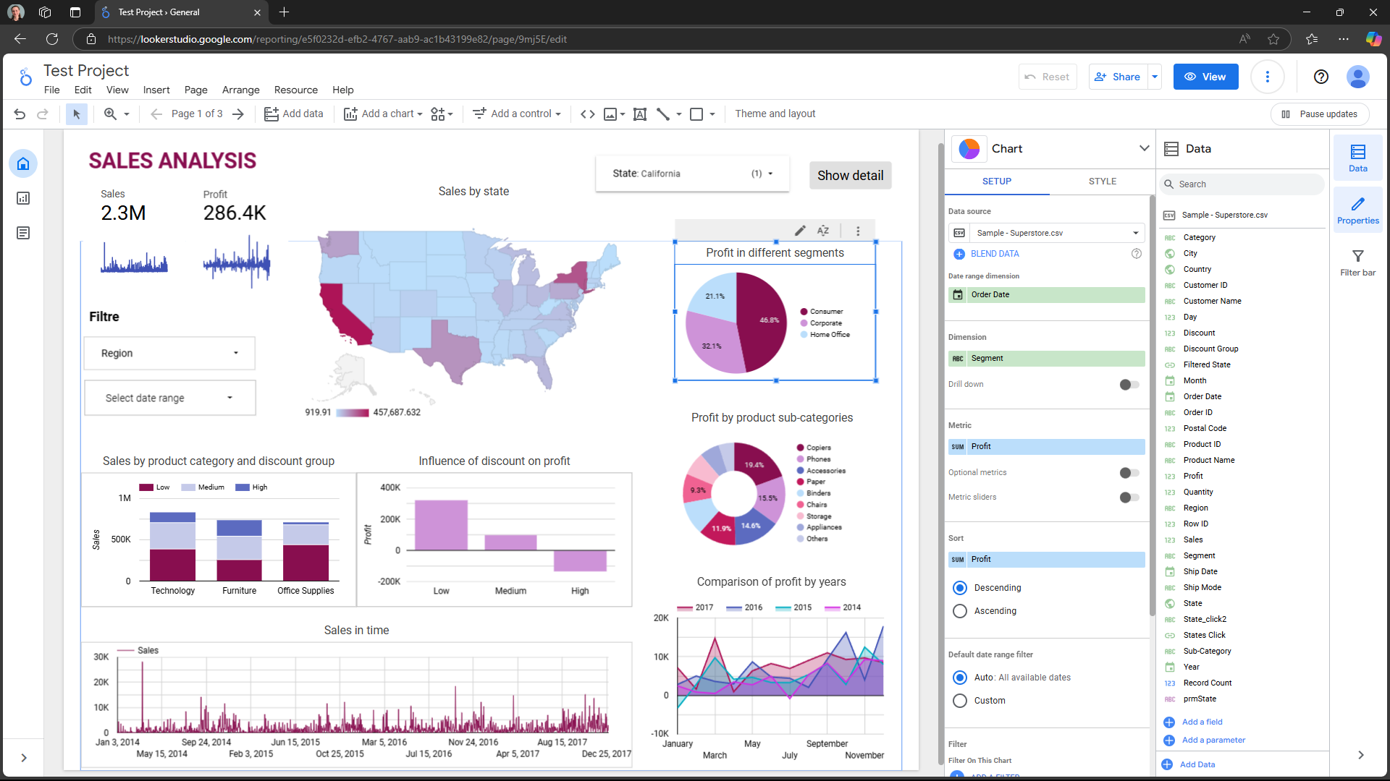

Slide 35
Tableau

Slide 36
Tableau
Vhodný hlavně pro tvorbu dashboardů.
Modulární, desktopová i online verze.
Silná funkcionalita přípravy dat.
Interakce R, Python, MatLab.
Datový model, transformace a statistické formáty
Sofistikovaná tvorba nových sloupců, agregací apod.
Možnost vytvoření datového flow pro správu dat.
Dostupnost datasetů v rámci projektu, stačí je importovat pouze jednou.

Slide 37
Tableau – uživatelské hodnocení
Podobná organizace dat jako v obdobných nástrojích (PowerBI/Looker Studio), dimenze a míry, filtry, nicméně těžší prvotní orientace.
Široká škála funkcionality pro práci s datasety, jejich propojení (různé úrovně join), relace apod.
Vizualizace se vytvářejí jednotlivě do tzv. worksheetů, ty lze následně zkombinovat do Dashboardů nebo Story.
Bohaté možnosti customizace, filtrů, akcí, drill-down/up/through, přechodů nicméně trochu těžkopádné nastavení.
Při výběru sloupce dostanu nápovědu na výběr vhodných typů grafů.

Slide 38
Tableau
Edice
Personal, Enterprise, Tableau+
Cena rozlišuje kombinaci edice a role
Creator, 75-115$/měsíc/uživatel
Explorer, 42-70$/měsíc/uživatel
Viewer, 15-35$/měsíc/uživatel
Edice se liší možnostmi editace dashboardu (desktop/online)
Česká školení dostupná (online/onsite).

Slide 39
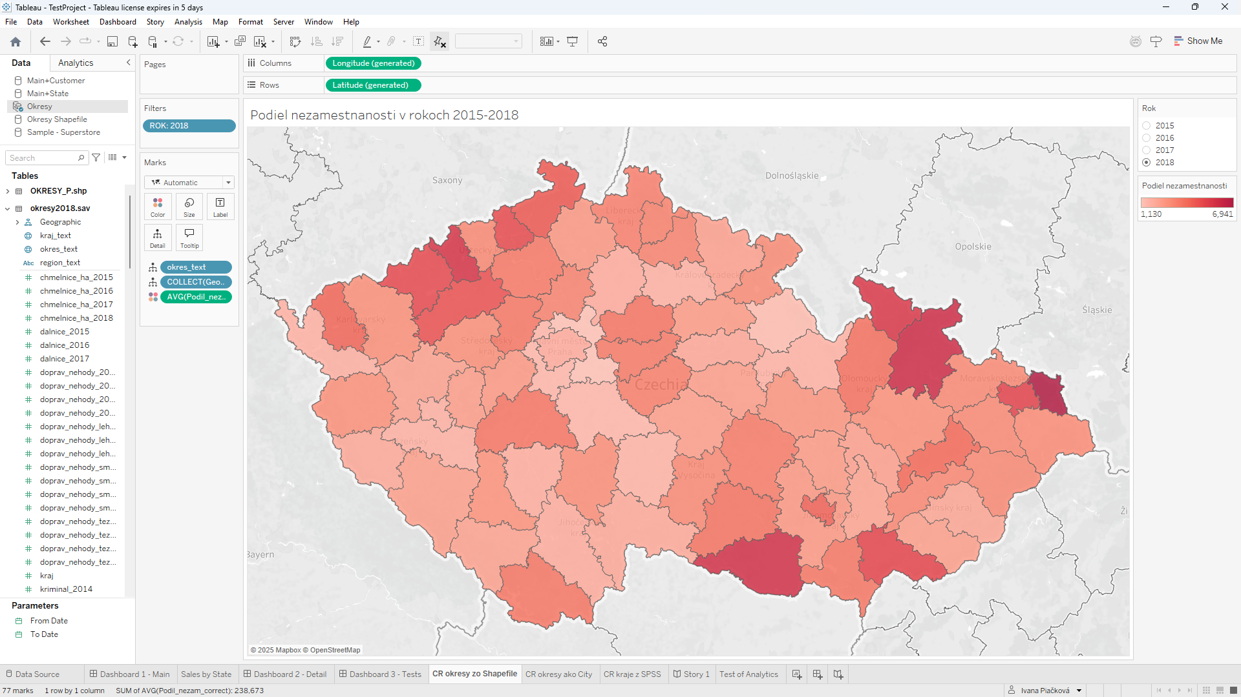
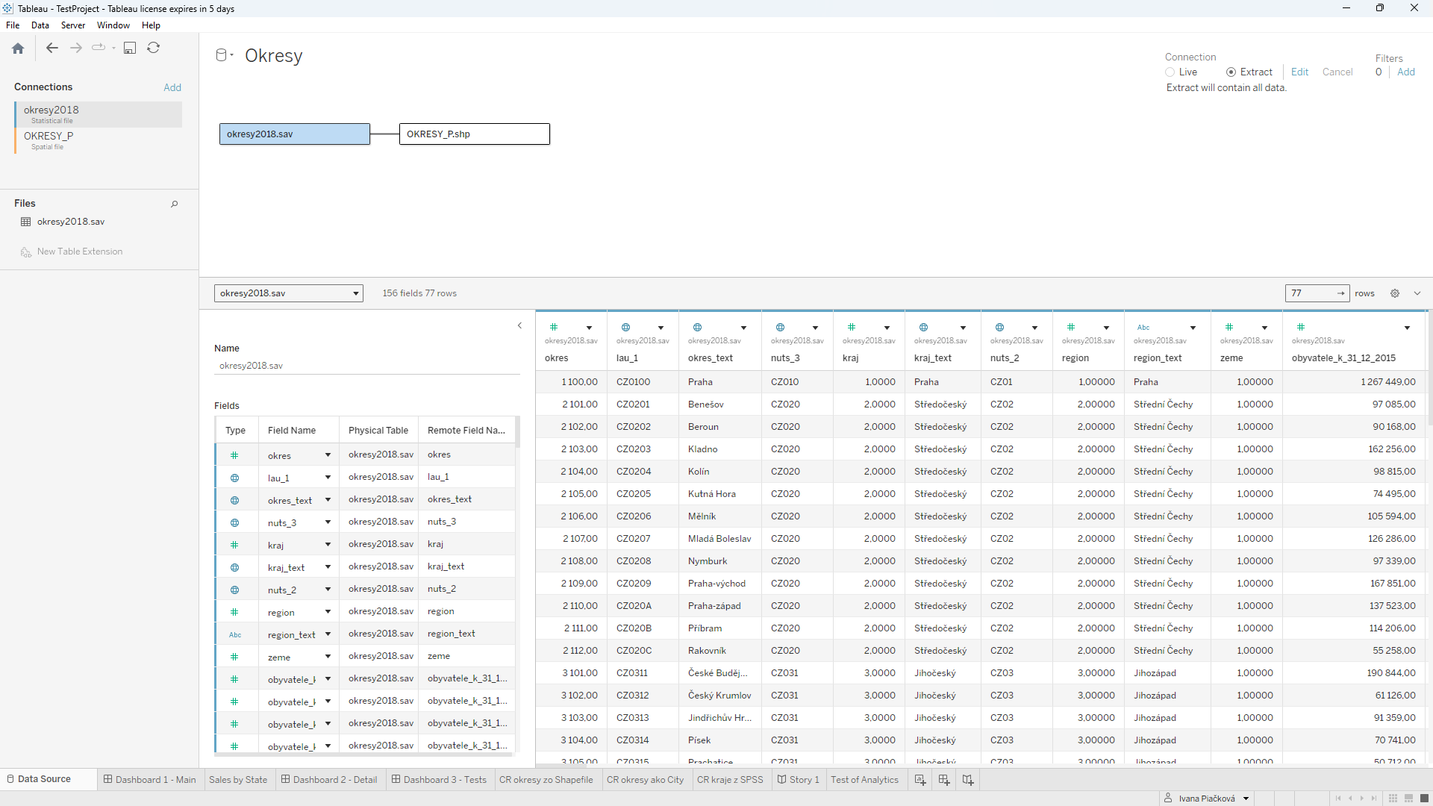

Slide 40
PowerBI

Slide 41
PowerBI
Online i desktopová aplikace.
Široká nabídka datových vstupů s možností automatizace pomocí datové brány.
Jednoduché osvojení díky obecné znalosti MS prostředí.
Implementace AI (Copilot) a integrace do Microsoft 365 (např. Teams).
Možnosti PowerQuery a jazyka DAX podobně jako v Excelu.
Datový model, relace, nové proměnné, funkce, agregace.

Slide 42
PowerBI – uživatelské hodnocení
Rozsáhlá komunita uživatelů, doporučeno vyhledávat anglicky, ačkoli aplikace může být i česky, je vhodné přepnout jazyk do angličtiny.
Umožňuje libovolné datové manipulace a transformace.
Slučování více zdrojů, libovolná kombinace datových zdrojů (statických živých dat z dtb, API) i v bezplatné verzi.
Někdy komplikovaná logika datových filtrů/slicerů v rámci stránek reportu, jejich (ne)použití na různé vizuály.
Různá úroveň sdílení (embedded) a exportu podle použité verze.

Slide 43
PowerBI
Edice Free, Cloud, PRO, Premium
Liší se možnostmi práce v týmu, sdílení, případně výkonem.
PRO, 10$/uživatel/měsíc
Premium, 20$/PPU/měsíc
Nejširší nabídka školení v češtině, online/onsite/video/web.

Slide 44
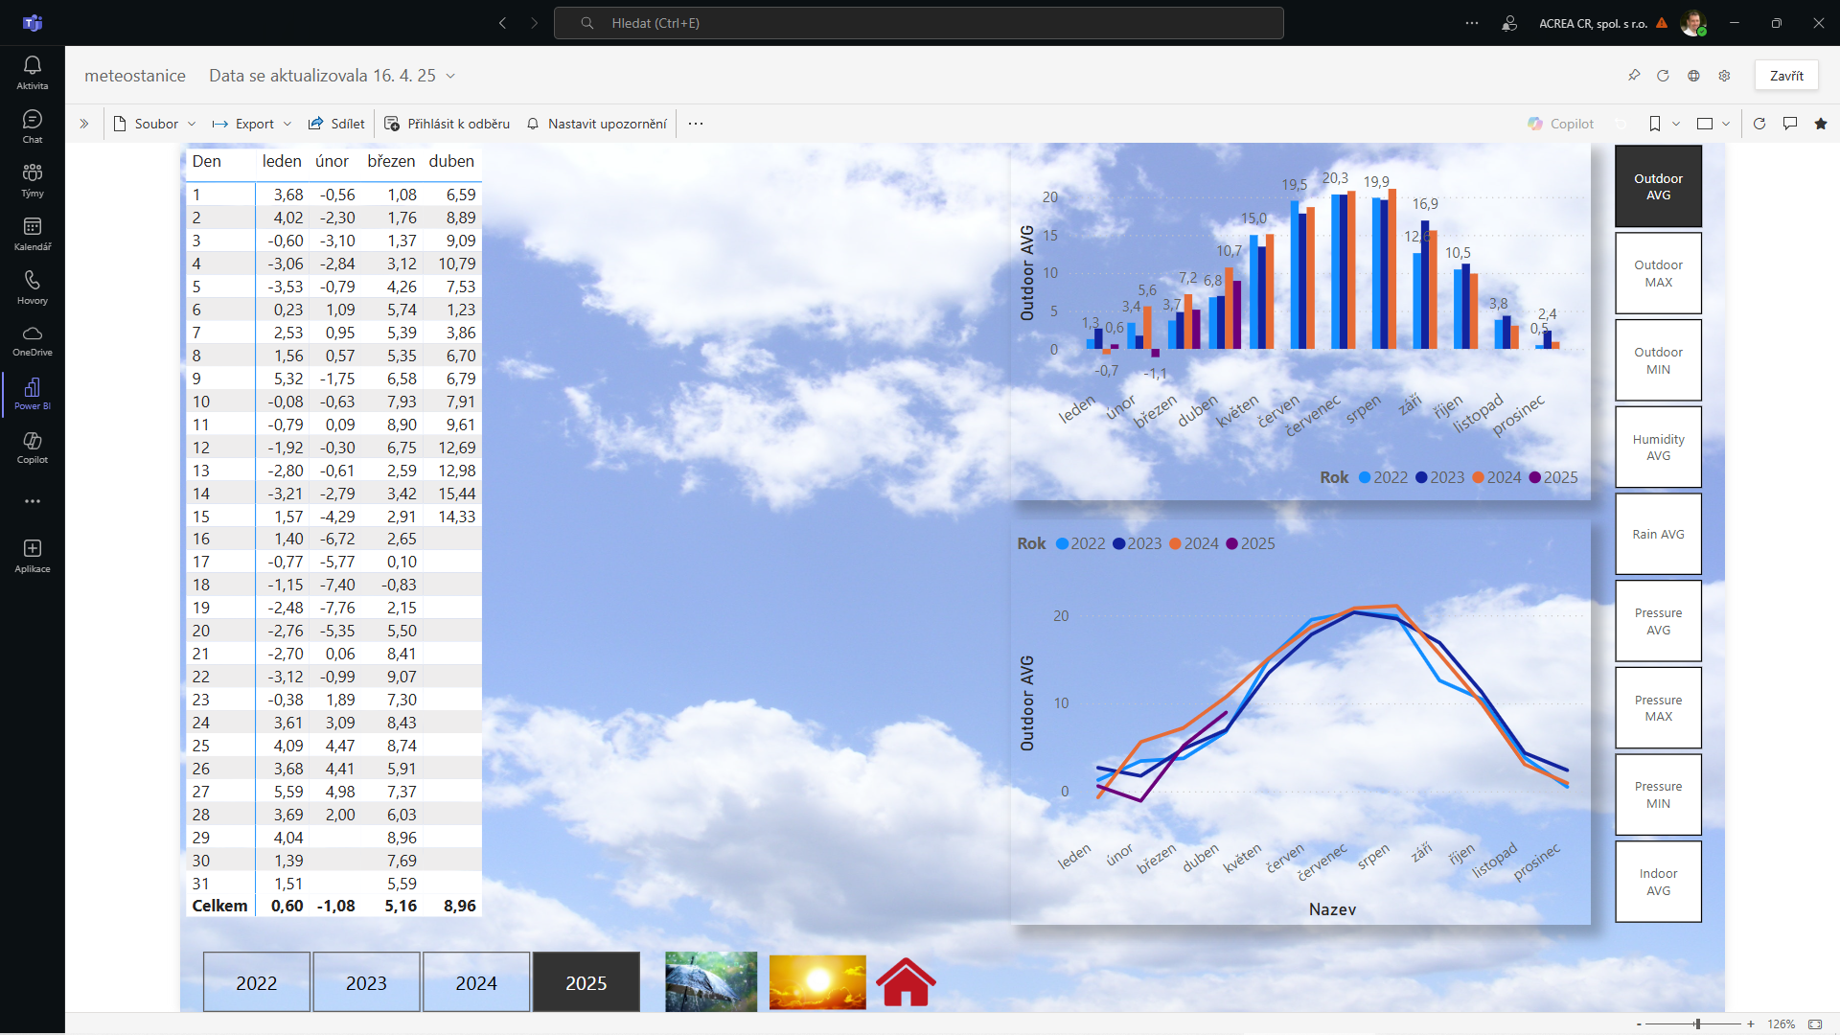
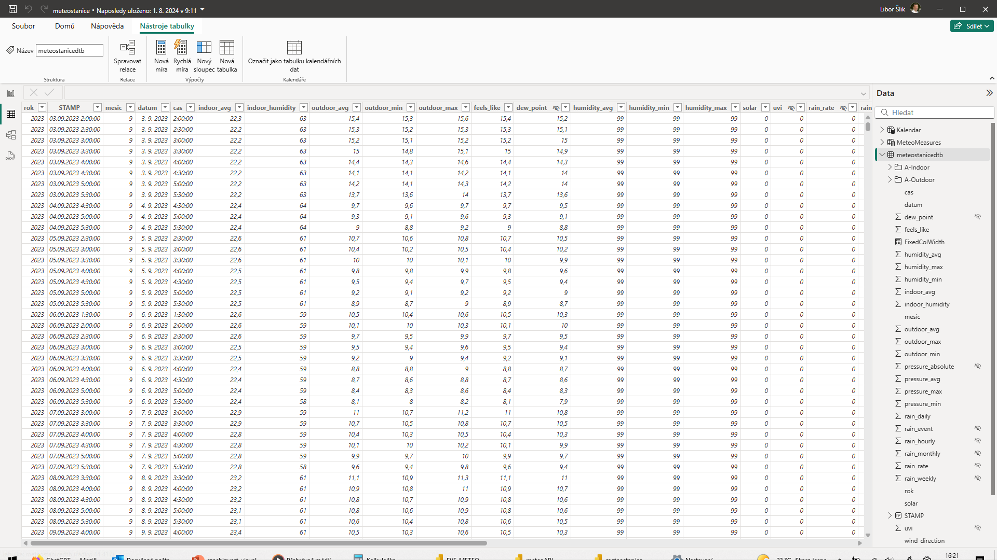

Slide 45
PS Imago PRO
(SPSS Statistics)

Slide 46
PS IMAGO PRO
Funkcionalita pro práci s daty, nové proměnné, výběry, agregace a čistota dat a silné analytické možnosti, statistické algoritmy, predikce apod.
Jednoduchá automatizace pomocí záznamu postupu (syntaxe) a předdefinovaného výstupu.
Integrace do vnitřní infrastruktury organizace, vše může být onsite.
Sdílení a zobrazení v Sharepoint prostředí organizace.
Minimální možnosti další uživatelské interakce a dynamičnosti.
Tvorba reportu pouze v desktopových aplikacích.
Rozsáhlá nabídka datových (i statistických a dtb) formátů.

Slide 47
PS Imago PRO – uživatelské hodnocení
Jeden z nejrozšířenějších statistických nástrojů, pro jednoduché, uživatelsky atraktivní reporty
Relativně robustní a složitý nástroj.
Výstup ve formě statických obrázků je rozmístěn do šablony reportu, do předpřipravených „kontejnerů“.
Report umožňuje vložení odkazu, případně proklik do většího detailu nebo požadovaného výstupu. Drill-down velmi omezeně.
Výstupem jsou statické obrázky v prostředí Sharepoint nebo na pravidelné bázi automatizovaně aktualizované výstupy ve formátu PNG/HTML/PDF.
Všechna data i výstupy mohou být čistě onsite.

Slide 48
PS Imago PRO
Modulární systém podle vybrané funkcionality.
Authorized nebo Concurrent licence pro různé sféry.
Authorized, 2500€/uživatel/permanent
2 uživatelské licence pro tvorbu reportu
Česká školení k dispozici online/onsite, video nahrávky.
Statistický standard vyučovaný na VŠ.

Slide 49
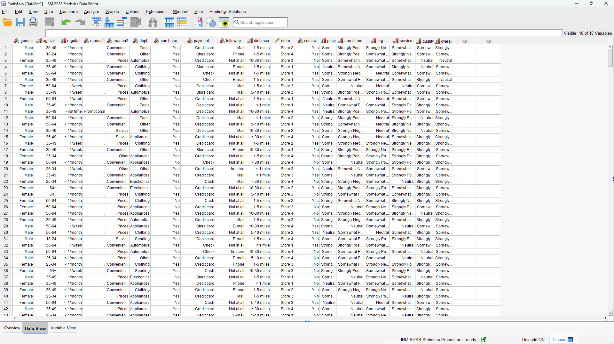
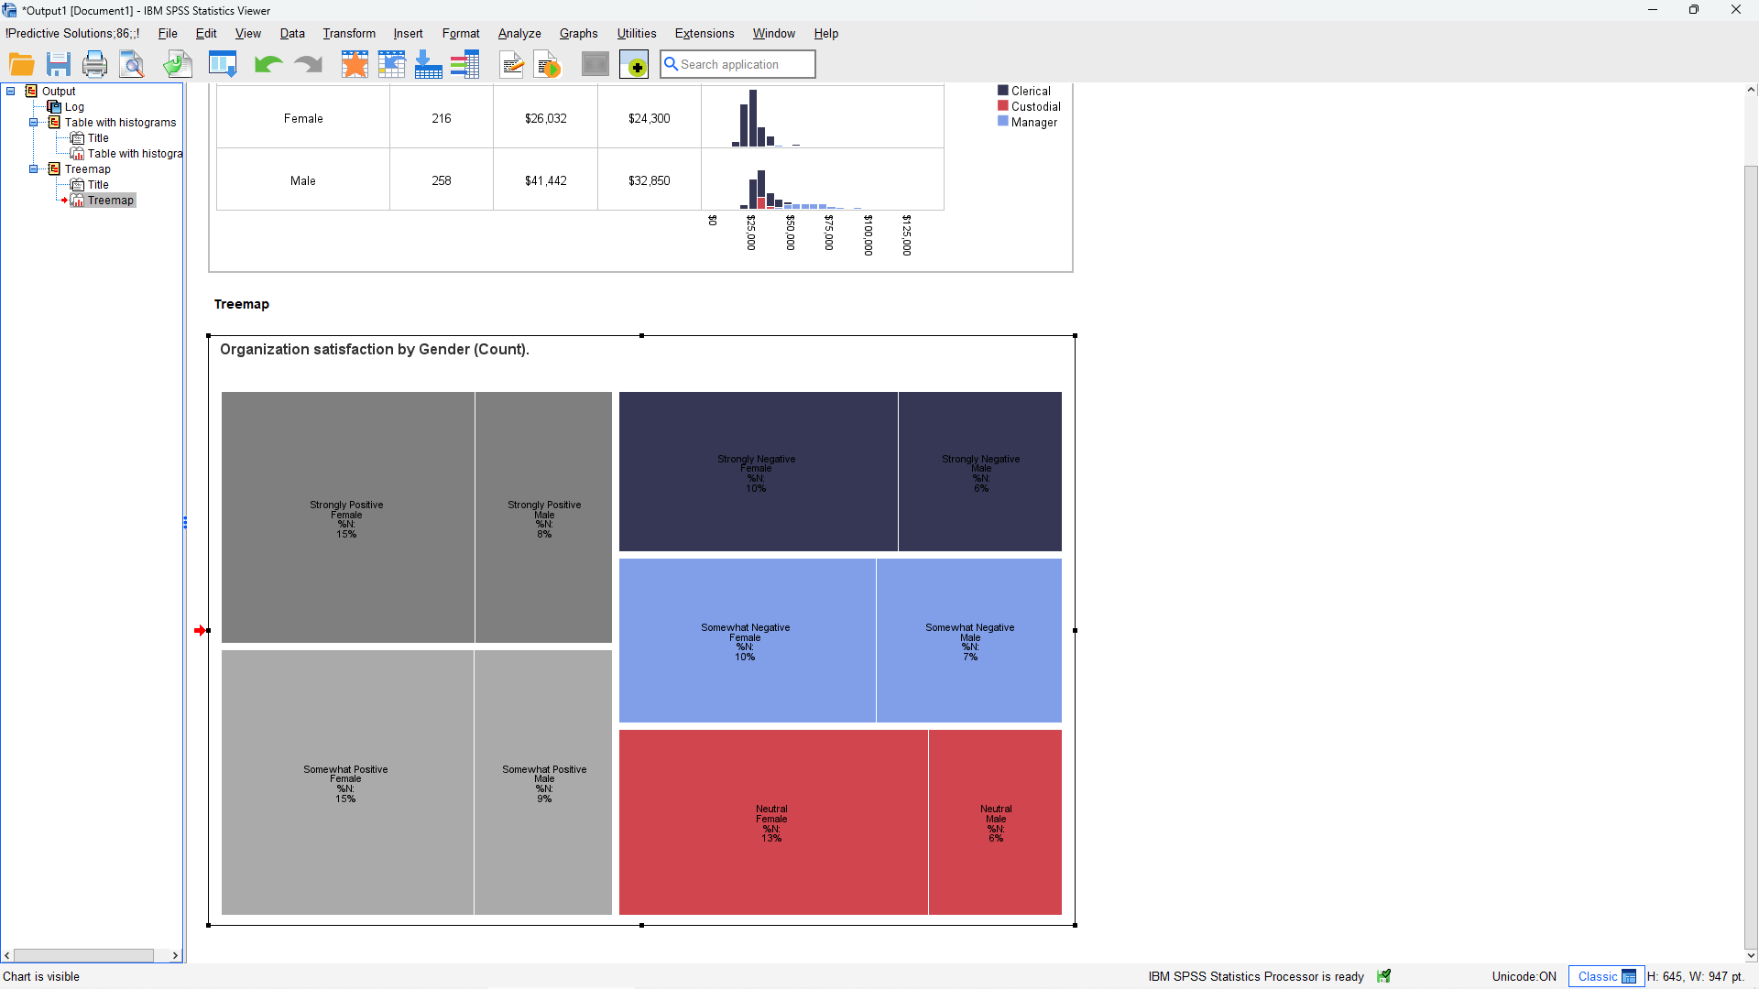
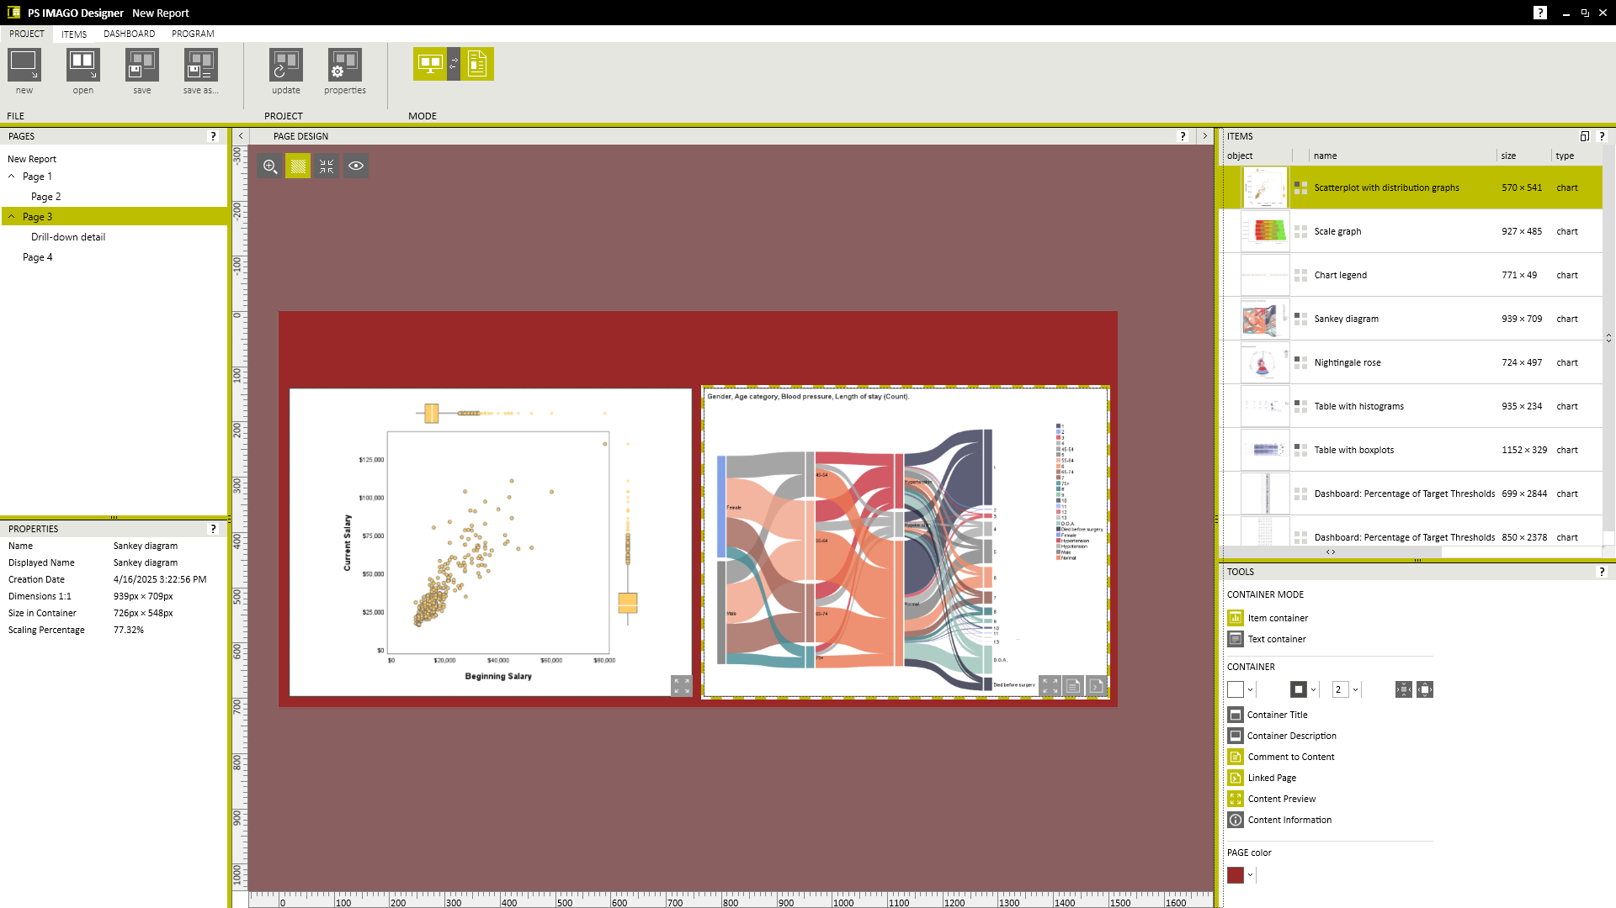
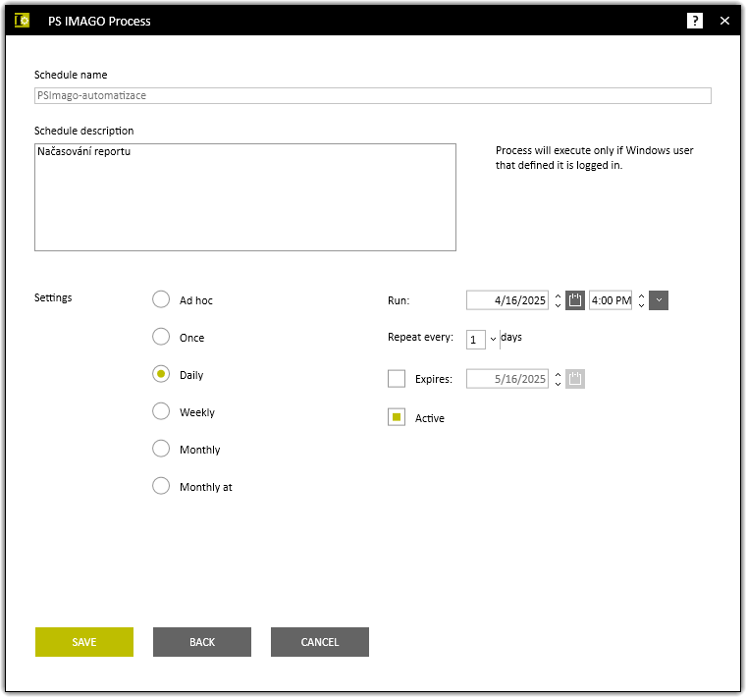
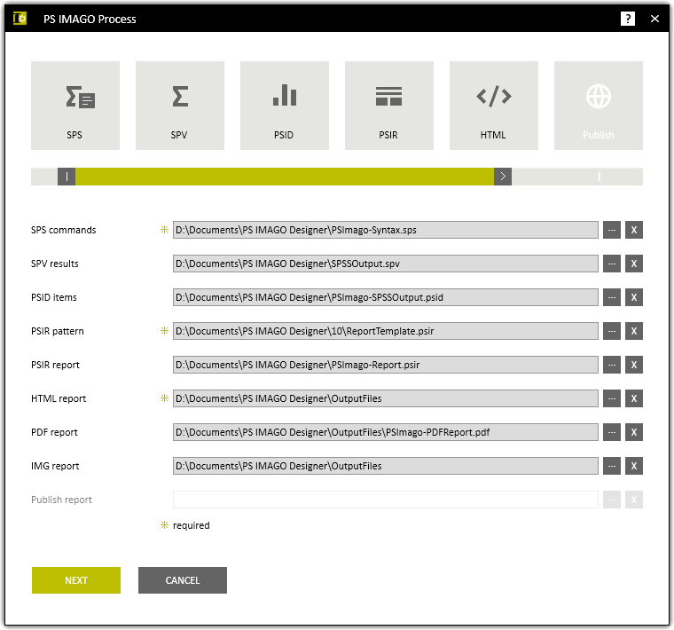
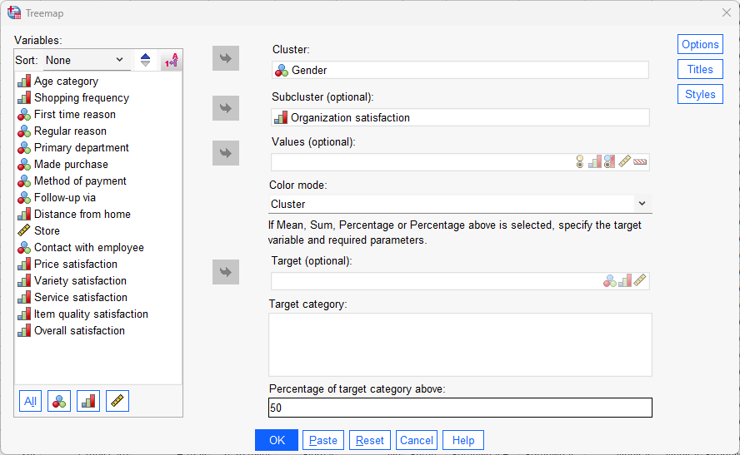

Slide 50
PS CLEMENTINE PRO
(SPSS Modeler)

Slide 51
PS CLEMENTINE PRO
Datově nezávislá, uživatelsky příjemná, data-minigová desktop aplikace.
Vizuální sestavení datových posloupností, manipulací a transformací.
Centrální úložiště streamů s možností verzování, metadata.
Automatizace produkčních úloh.
Zpřístupnění správy procesů, spuštění analytických úloh i business uživatelům na základě různých rolí a oprávnění.

Slide 52
PS CLEMENTINE – uživatelské hodnocení
Jednoduché propojení s okolními aplikacemi.
Datová i aplikační otevřenost typicky v onsite prostředí.
Jednoduchá správa, modifikovatelnost i implementace.
Omezené sdílení vizuálních prvků – grafů – jako obrázky, vizualizační nástroje typicky pouze pro analýzu, ne další prezentaci.
Offline skórování a spouštění ad-hoc úloh business uživateli.
Online skórování a efektivnější využití hw zdrojů.
Neřeší špičku ledovce, ale vše ostatní.

Slide 53
PS CLEMENTINE PRO
Authorized nebo Concurrent licence pro různé sféry.
Authorized, 16500€/uživatel/permanent
Česká školení k dispozici online/onsite, video nahrávky.
Dataminingový standard vyučovaný na VŠ.

Slide 54
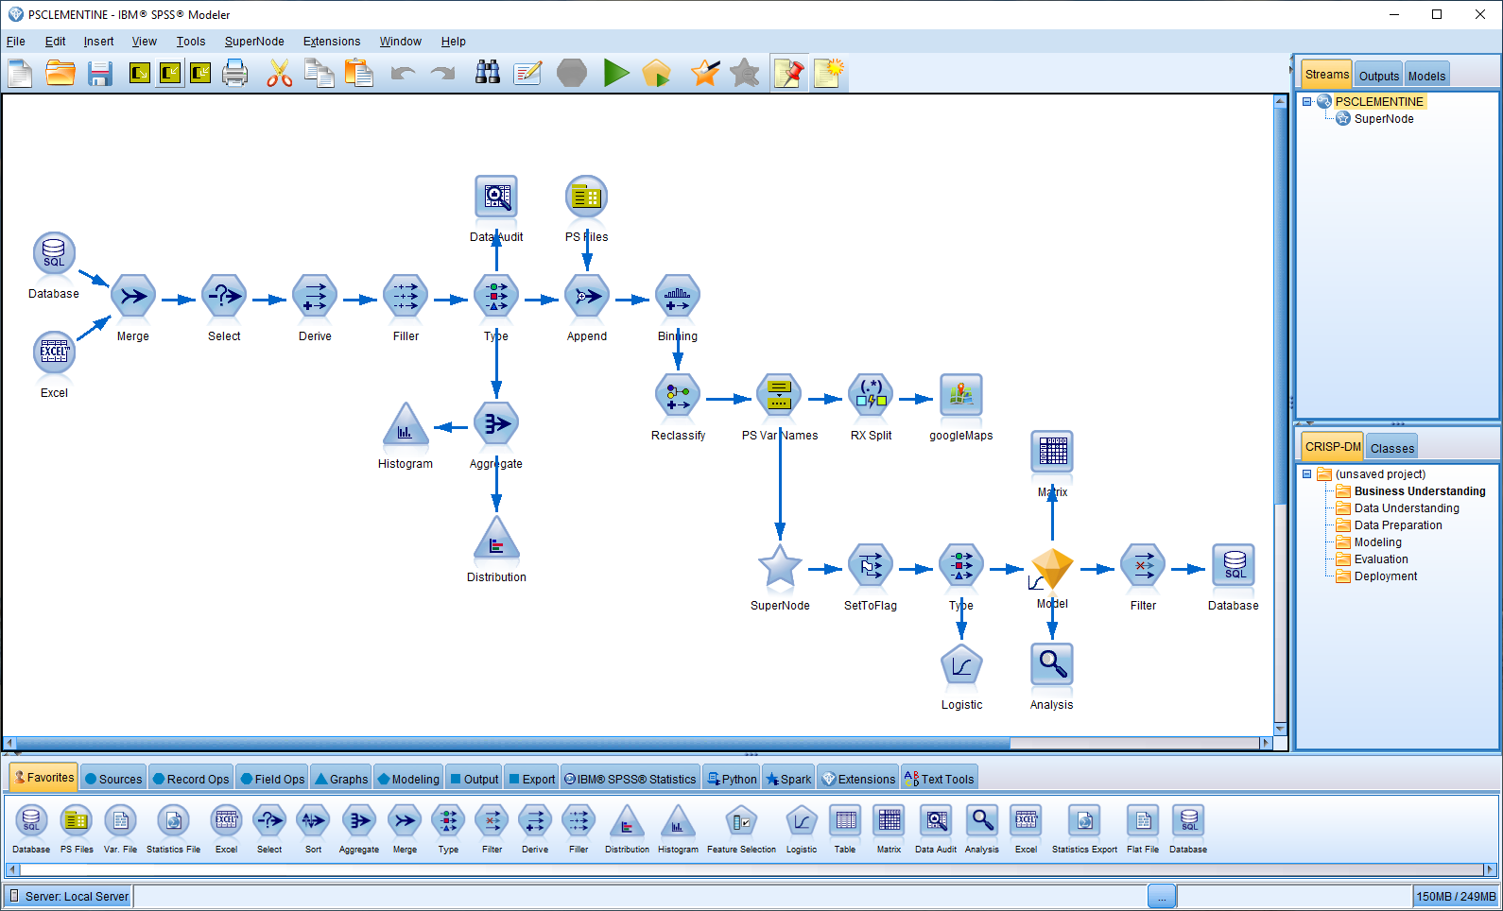
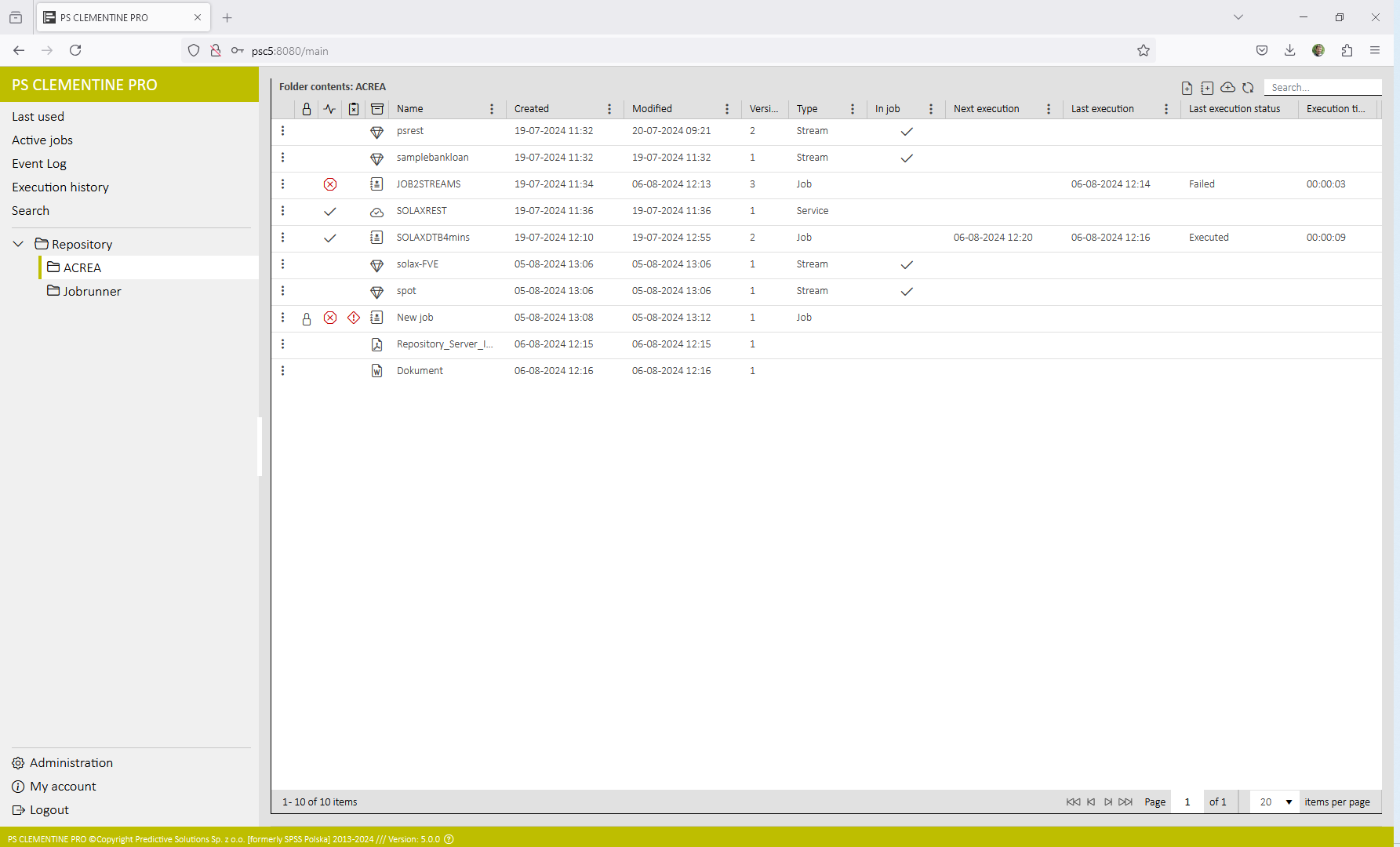
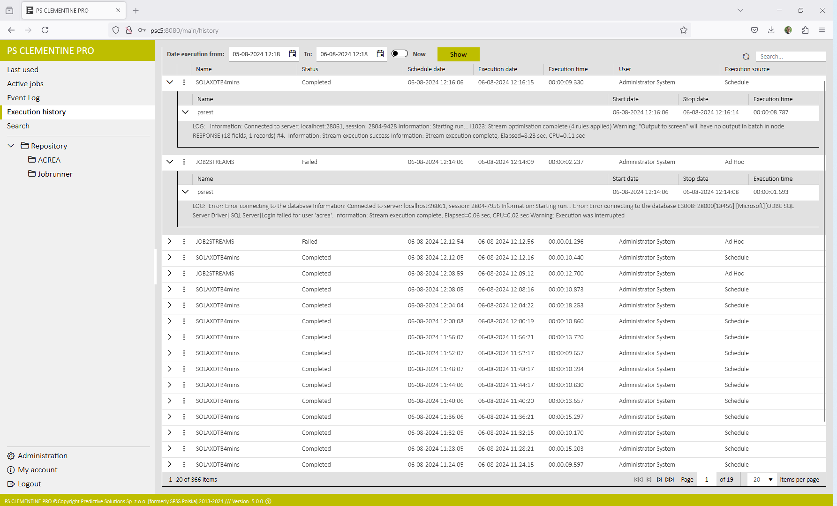

Slide 55
IBM Cognos

Slide 56
IBM Cognos
Jedno z nejrozšířenějších, nejstarších, typicky „enterprise“ řešení pro bussines analytics, reportování a dashboarding určené pro větší organizace.
Uživatelé si mohou reporty a dashboardy vytvářet sami bez pomoci IT, nicméně musí jim být připraveny (a administrovány) datové zdroje.
Možnost rozšíření o AI a strojové učení.
Distribuce (email, pdf) a plánování reportů.
Onsite i cloud řešení.

Slide 57
IBM Cognos – uživatelské hodnocení
Nutné rozdělení rolí na správce dat, který zajistí jejich přípravu a dostupnost pro ostatní „bussines“ uživatele.
Uživatelsky příliš mnoho nastavení jednoduchých reportů tak, aby byly uživatelsky a vzhledově atraktivní.
Relativně nižší flexibilita v designu reportů oproti jiným nástrojům.
Diferenciace uživatelských rolí pro práci se softwarem, nejde moc očekávat, že uživatel bude schopen si zajistit vše od začátku do konce.
Některý software převzatý IBM vykazuje znaky pomalejšího vývoje.

Slide 58
IBM Cognos
Edice On-premise, On-cloud hosted, On-Demand
Různé úrovně přístupu pro různé edice:
Mobile, 5$/uživatel/měsíc
Viewer, 12$/uživatel/měsíc
User, 40$/uživatel/měsíc
Explorer, 75$/uživatel/měsíc
Admin, 450$/uživatel/měsíc
Česká školení jsou k dispozici

Slide 59
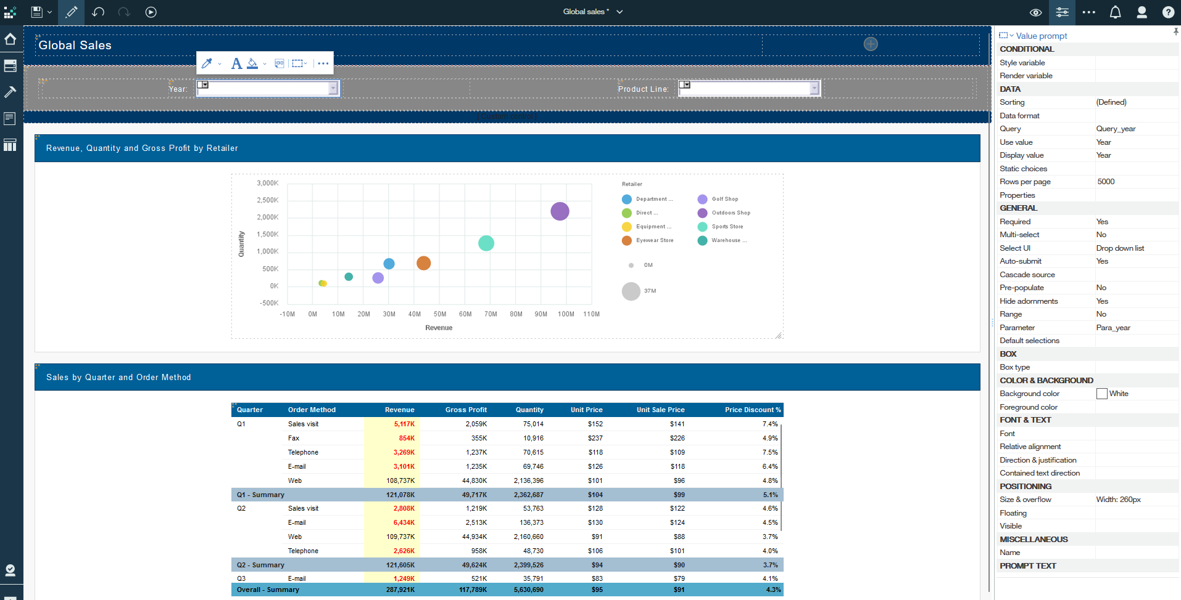
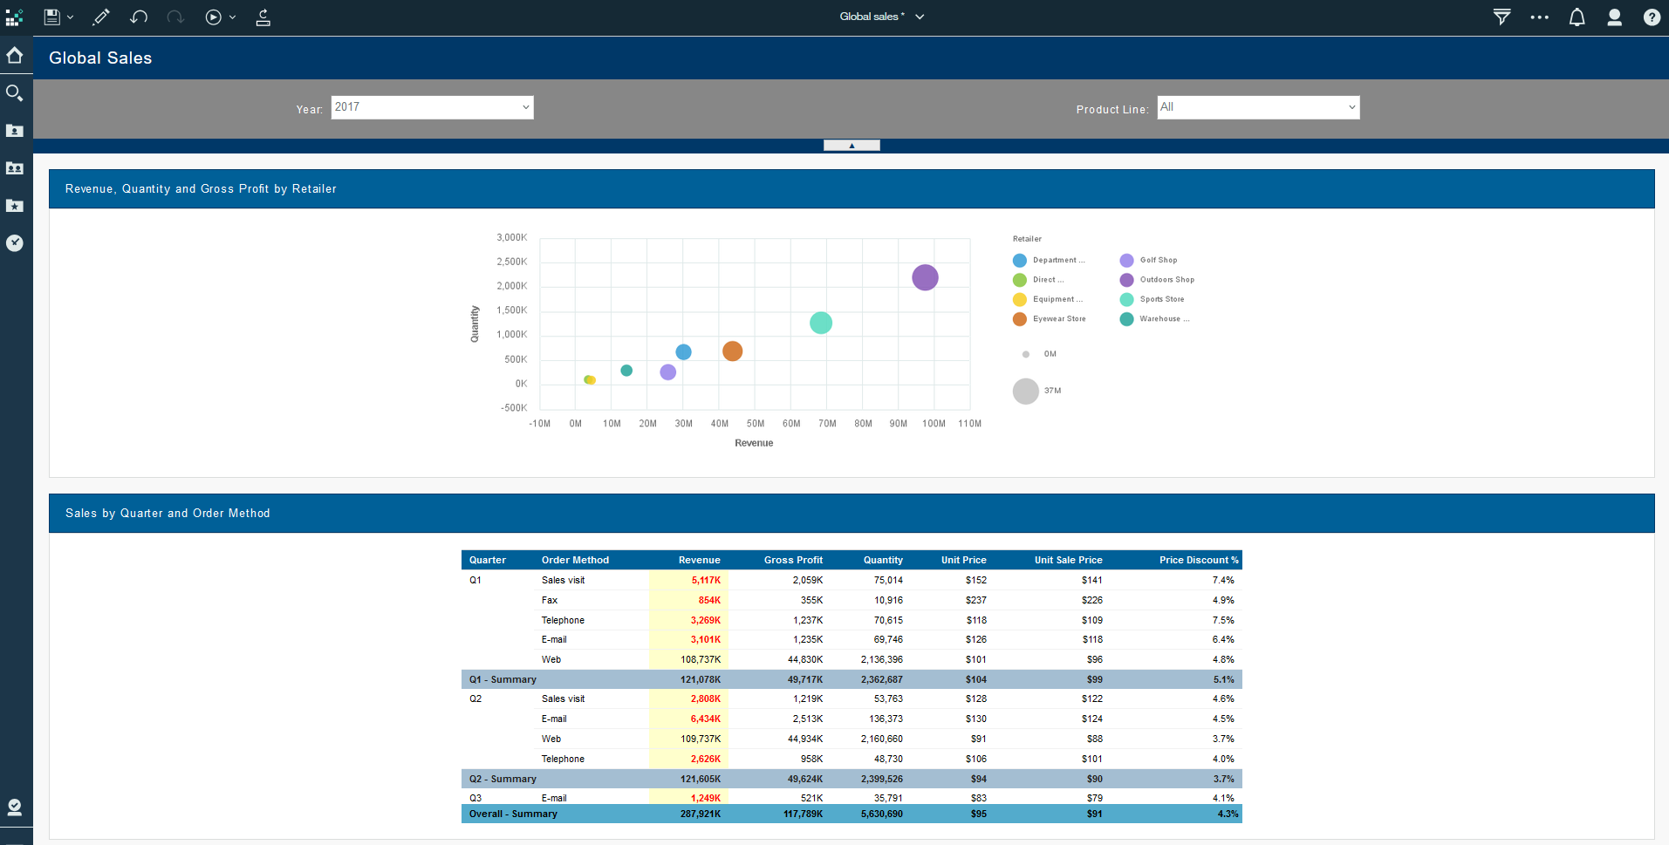

Slide 60
Další možnosti

Slide 61
Další možnosti
R (R Studio)
jScript
Python / Jupyter Notebook (Idle aj.)
Jiné programovací jazyky (GPL)

Slide 62
Další možnosti – uživatelské hodnocení
Pomocí programovacích nástrojů je možno vytvořit libovolný graf.
Nutná znalost programovacích přístupů a myšlení.
Velká časová investice pro jednoduchou vizualizaci.
Obrovská počáteční investice do znalosti a těžce přenositelná znalost na jiného uživatele. Open source – zdánlivě bezplatné, ale časově náročné (tudíž i drahé).
Nekompatibilita verzí sw a knihoven, nezaručený vývoj a podpora.
Je třeba pokrýt všechny aspekty procesu od přípravy dat po distribuci reportu/dashboardu a následnou organizační správu.

Slide 63
Další možnosti
Open Source
Existují česká školení pro R/Python/HTML apod.
Nabízejí se i komerční nástroje založené na Open Source.
Celá řada „směrů“ se historicky ukázala jako „slepá“ ulička.

Slide 64
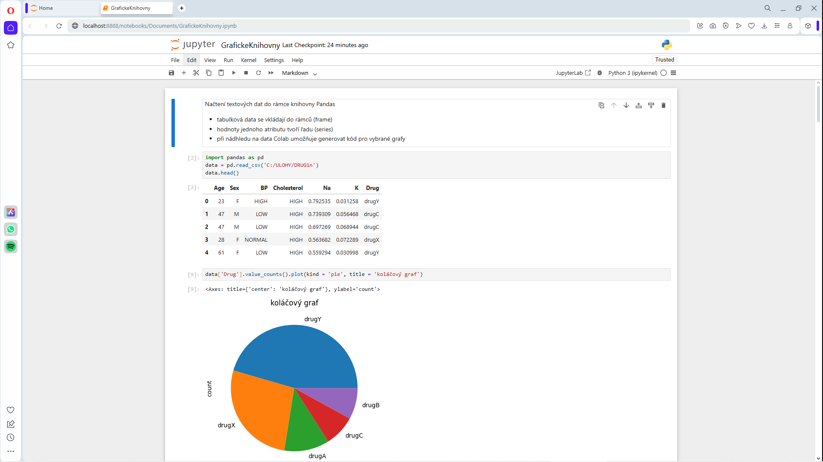
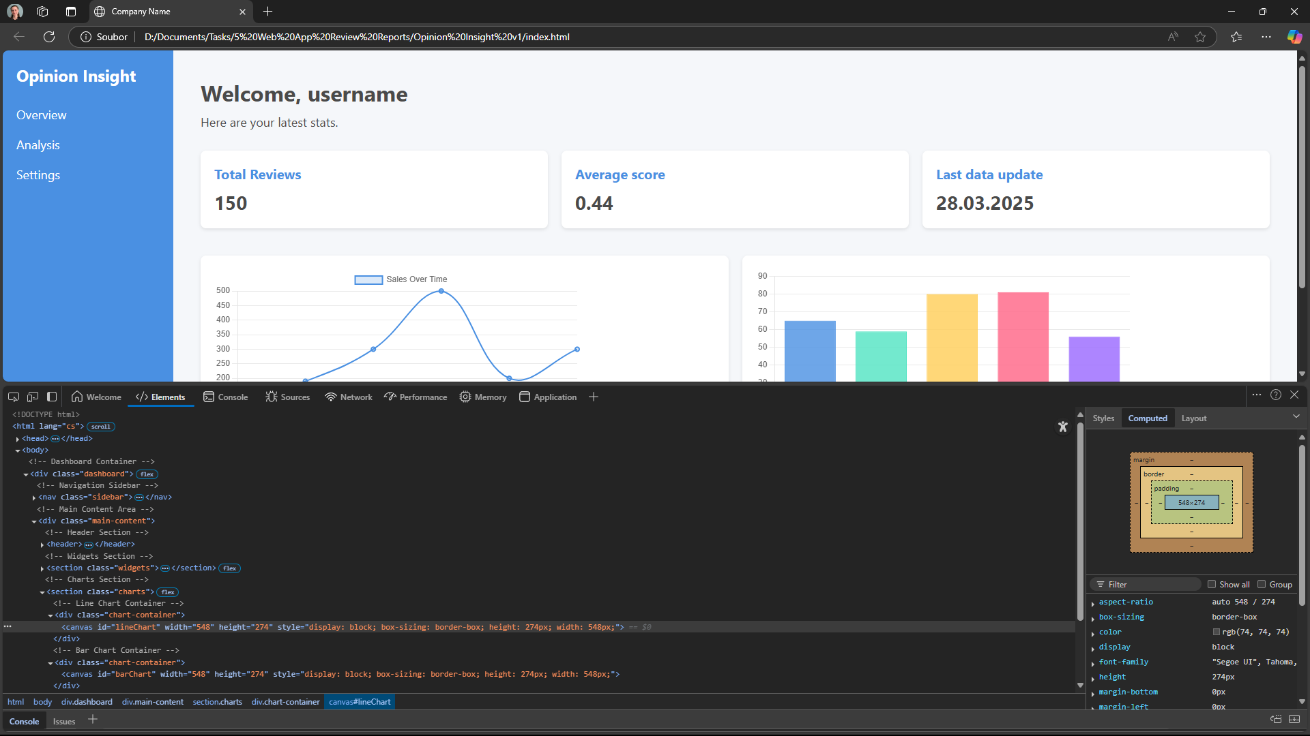

Slide 65
Doporučení a závěr

Slide 66
Co zvážit před výběrem
Není možné jednoduše doporučit obecně „nejvhodnější“ nástroj na různé úlohy, potřeby a očekávání.
Rozmyslel bych, zda potřebuji nástroj s možností další editace dat a dodatečných výpočtů (nové proměnné, agregace).
Uvážil bych očekávanou interaktivitu uživatele s reportovaným obsahem (dynamické filtry, dodatečné volby).
Zjistil bych nutnost a potřebu automatizace.

Slide 67
Co zvážit před výběrem
Klíčovou může být otázka umístění dat a (ne)snadný přístup z online prostředí.
Zvážil bych výběr i podle „rozšířenosti“ a dostupnosti školení, event. nalezení pomoci online.
Kvalitní projekt lze někdy připravit pouze za cenu lidské práce, jindy ani s vysokými finančními možnostmi nedosáhneme požadované funkcionality.

Slide 68
Vyberte podle …
Online nebo onsite (cloud ano/ne?)
Distribuce reportu
Automatizace reportu
Práce s daty
Řízení přístupu
Lidských a finančních možností

Slide 69
Děkuji za pozornost.
Libor Šlik, ACREA CR

